Slide 1

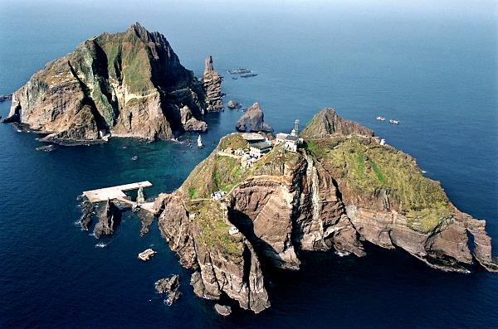
3조
김혜인 김동욱 김민영 김윤오 김인경 김도연 이창래 최수현 권수민 김진호 김도현 박성열

Slide 2
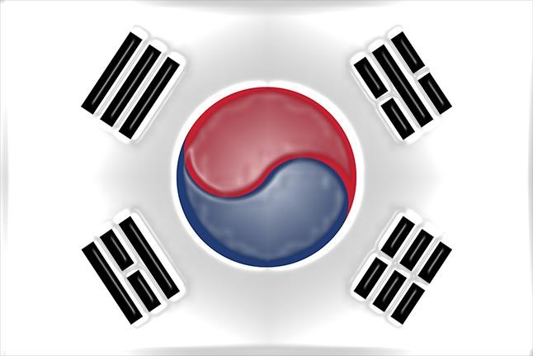
독도는 역사적, 지리적, 국제법적으로 명백한 우리 고유의 영토입니다.
독도에 대한 영유권 분쟁은 존재하지 않으며, 독도는 외교 교섭이나 사법적 해결의 대상이 될 수 없습니다.
우리 정부는 독도에 대한 확고한 영토주권을 행사하고 있습니다.
우리 정부는 독도에 대한 어떠한 도발에도 단호하고 엄중하게 대응하고 있으며,
앞으로도 지속적으로 독도에 대한 우리의 주권을 수호해 나갈 것 입니다.

Slide 3

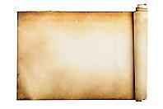
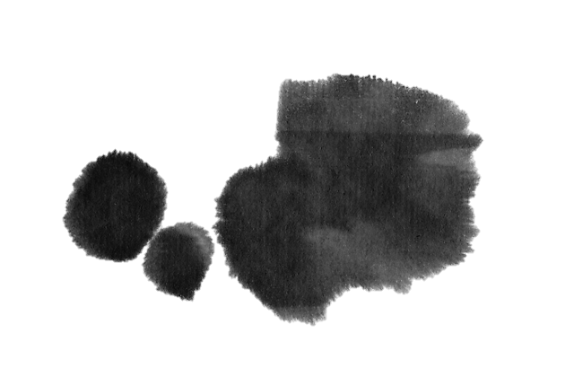
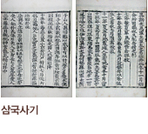
에 대한 한국의 주장
512 우산국 복속
- 신라 이찬 이사부가 우산국 정벌
-『동국문헌비고』(1770)
“울릉(울릉도)과 우산(독도)은 모두 우산국의 땅” 이라고 기술

Slide 4
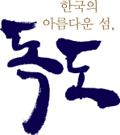
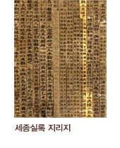
에 대한 한국의 주장
1454『세종실록』「지리지」
- 울릉도·독도는 강원도 울진현에
속한 두 섬
“우산(독도) 무릉(울릉도)… 두 섬은 서로 멀리 떨어져 있지 않아 날씨가 맑으면 바라볼 수 있다.”

Slide 5
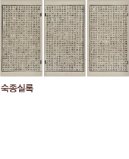
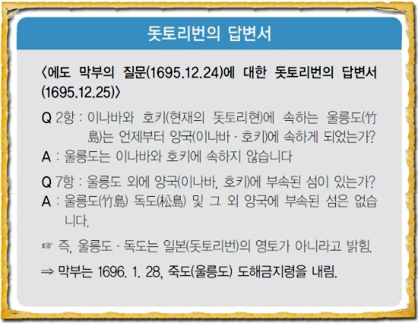
에 대한 한국의 주장
1693 안용복 일본 납치
- 안용복, 박어둔 울릉도 어업 중 일본의 선원에게 잡혀 끌려간 사건
- 조선과 일본 간 울릉도 쟁계 발생

Slide 6
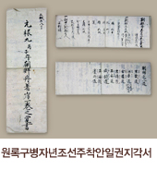
에 대한 한국의 주장
1694 울릉도 수토제도 시행결정
- 울릉도 쟁계 발생 후, 삼척첨사 장한상을 울릉도에 파견하여 현황조사.
- 2년에 한 번씩 관원 울릉도 파견하여
수토
1696 5월 안용복 일본 도해
- 안용복이 울릉도에 어업 온 일본어선 추격 후 쫓아내고 일본까지 다녀온 사건
-「원록구병자년조선주착안일권지각서」

Slide 7
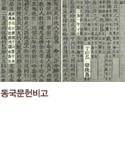
에 대한 한국의 주장
1770 『동국문헌비고』「여지고」
- 조선의 문물제도 기록한 관찬서
“우산도(독도)와 울릉도… 두 섬으로 하나가 바로 우산이다… 「여지고」에 이르기를, 울릉과 우산은 모두 우산국의 땅인데, 우산을 일본이 말하는 송도다.”

Slide 8
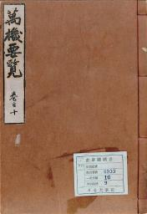
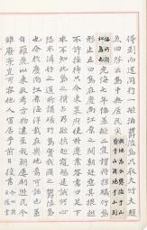
에 대한 한국의 주장
1808 만기요람
- 국왕이 정사에 참고할 수 있도록 재정과 군정에 관한 내용을 모아 편찬한 것
- 우산국에 울릉도와 우산도가 모두 포함 우산도가 당시 일본인들이 말하는 송도임을 증명
*만기요람(1808)

Slide 9
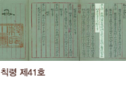
에 대한 한국의 주장
1900 칙령 제41호 반포
- 울릉도를 ‘울도’로 개칭
도감을 군수로 개정
- 칙령 제2조 : 울도군의 관할 구역으로
울릉전도, 죽도와 함께 석도(독도)를
규정, 독도가 울도군의 관할임을 명확
(칙령 제41호)
제 1조 ☞ 울릉도를 ‘울도’로 개칭하여 강원도에 부속하고,
도감을 군수로 개정하여 관제 중에 편입하고,
군의 등급은 5등으로 할 일
제 2조 ☞ 군청 위치는 태하동으로 정하고, 구역은 울릉
전도와 죽도·석도를 관할할 일

Slide 10
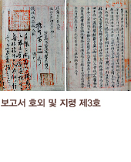

에 대한 한국의 주장
1906 3월, 울도 군수 심흥택 보고서
- 일본이 독도를 영토 편입했다는 소식에 다음날 강원도 관찰사와 내부에 보고한 문서
『본군(本郡: 울도군) 소속 독도가 먼 바다 100여 리쯤에 있더니, 이달 4일(3월 28일) 진시(辰時 : 오전 7-9시)경 배 1척이 울도군 도동포(道洞浦)로 와서 정박하였는데, 일본 관리 일행이 군청으로 와서 스스로 말하기를, “독도가 이제 일본 영토가 되어 시찰차 섬을 방문하였다”고 하고, 먼저 가구 수, 인구, 토지 및 생산량을 묻고 다음으로 인원 및 경비가 얼마인지를 물으며 제반사무를 조사할 양으로 기록하고 가기에 이에 보고하오니 형편을 살펴 아시기 바란다고 하는 까닭에 이와 같이 보고하오니 살펴 아시기 바랍니다.』

Slide 11
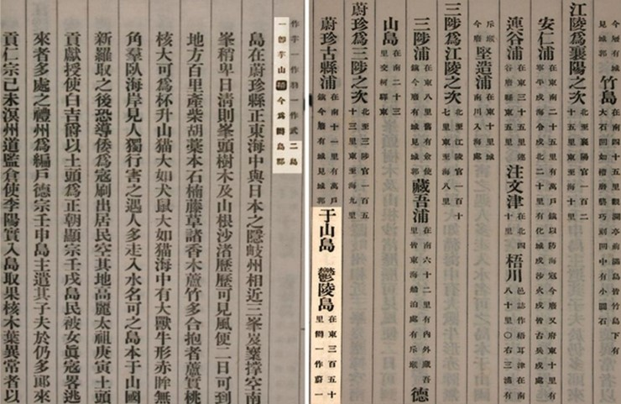
에 대한 한국의 주장
1908 증보문헌비고
- 장고를 집대성할 목적으로 편찬, 간행
원문 - 于山島鬱陵島..二島一卽芋山 續今爲鬱島郡
번역문 - 우산도·울릉도 두 섬으로 하나가 우산이다.
새로 추가한 내용 지금은 울도군이 되었다.
*증보문헌비고(1908)

Slide 12
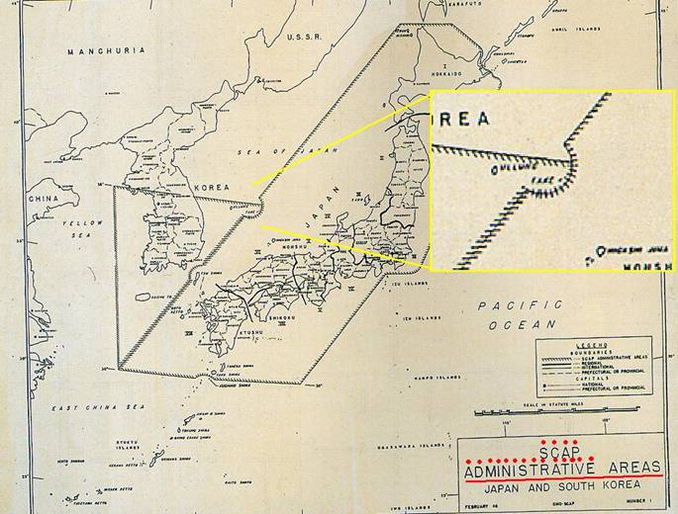
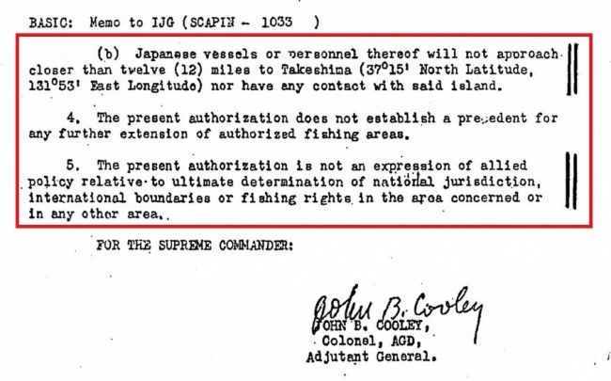
에 대한 한국의 주장
1946 연합국최고사령관 각서(SCAPIN) 제677호
- 1/29 제 2차 세계대전 종전 후 일본의 통치 행정범위에서 독도를 제외
- 6/22 SCAPIN 제1033호 일본의 선박 및 국민이 독도 또는 독도 주변 12해리 이내에 접근하는 것을 금지
*SCAPIN 제 677호

Slide 13
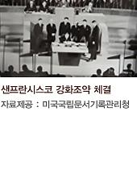
에 대한 한국의 주장
1951 샌프란시스코 강화조약 체결
- 제2차 세계대전 종결 후 연합국과 일본의 체결조약
샌프란시스코 강화조약
제2조(a) ☞ 일본은 한국의 독립을 인정하고,
제주도, 거문도 및 울릉도를 포함한
한국의 모든 권리, 권원 및 청구권을
포기한다”

Slide 14
에 대한 한국의 주장
1954 독도 문제를 국제사법재판소(ICJ)에
회부하자는 일본 정부의 주장에 대한 우리 정부의 입장
일본 정부의 제의는 사법절차를 가장한 또 다른 허위의 시도에 불과하다.
한국은 독도에 대한 영유권을 갖고 있으며, 한국이 국제재판소에서 이 권리를 증명해야 할 하등의 이유가 없다.
- 일본 제국주의에 의한 한국의 주권 침탈은 1910년까지 단계적으로 이루어졌으며, 1904년 일본은 강압에 의해 체결한 ‘한·일 의정서’와 ‘제1차 한·일 협약’ 으로 한국에 대한 실질적인 통제권을 획득하였다.
- 독도는 일본의 한국 침략의 최초 희생물이다. 독도에 대한 일본의 비합리적이고 끈질긴 주장은 한국 국민들로 하여금 일본이 다시 한국 침략을 시도 하는 것은 아닌지 의심케 한다. 한국 국민들에게 있어 독도는 단순히 동해의 작은 섬이 아니라 한국 주권의 상징이다.

Slide 15
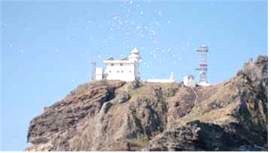
에 대한 한국의 주장
대한민국의 독도에 대한 영토주권 행사
-현재 대한민국은 독도에 대해서 입법·행정 ·사법적으로 확고한
영토주권을 행사하고 있다.
-EEZ에서의 외국인 어업 제한 위반 선박 등에 대한
규칙(97.8.7시행)
-독도 등 도서지역의 생태계보전에 관한 특별법
(02.12.30)
-어업자원보호법(08.2.29)
-해양과학조사법시행규칙(08.3.14)
-국토의 계획 및 이용에 관한 법률(09.2.6)
-EEZ에서의 외국인어업 등에 대한 주권적 권리의 행
사에 관한 법률(10.4.23시행)
-문화재위원회 규정(11.2.5 시행)
-배타적 경제 수역법(11.4.4시행)
-영해 및 접속 수역법(11.4.4)
-해저광물자원 개발법(11.4.14 시행)
-특정도서 고시(11.8.26)
-독도의용수비대 지원법 시행령(11.11.30 시행)
-국유재산법 시행령(12.1.26)
-무인도서의 보전 및 관리에 관한 법률(12.2.5시행)
-문화재보호법(12.3.17)
-독도의 지속 가능한 이용에 관한 법률(12.8.23시행)
첫 째, 경찰이 상주하여 독도를 경비
둘 째, 우리 군이 독도 영해 ·영공 수호
셋 째, 독도 관련 각종 법령 시행
넷 째, 등대 등 여러 가지 시설물 설치 ·운영
다섯째, 우리 주민 독도 거주

Slide 16
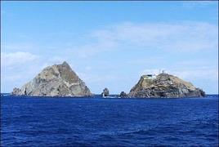
는 대한민국의 영토입니다.

Slide 17
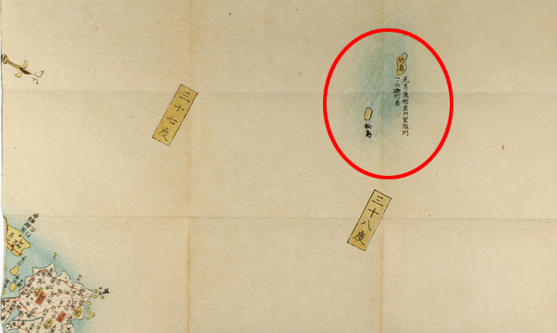
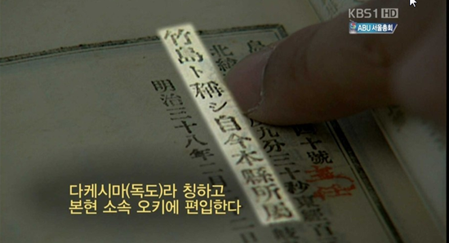
에 대한 일본의 주장
옛날부터 독도의 존재 인식
-경위도선을 표시한 일본지도
-개정 일본여지노정전도 등 일본의 각종 지도와 문헌
*나가쿠보 세키스이의 [개정 일본여지노정전도]
*독도가 일본땅이라는 문헌

Slide 18
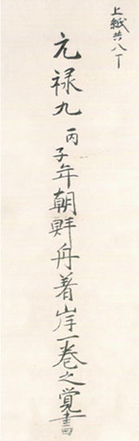
에 대한 일본의 주장
안용복의 진술은 신빙성이 없다.
- 안용복의 진술 내용 ☞ 불법도일에 대한 취조 시에 행한 것.
사실과 부합하지 않는 것이 많고 일본의 기록에 없는 내용이 많다.
그 때의 시기에 영토 인정 취지의 문서를 부여 할 리 없다.
안용복의 일본 방문은 막부의 울릉도 도항 금지 결정 후 이다.
오야와 무라카와 양가는 울릉도 도항을 하지 않고 있었다.
*안용복의 공술 조사서

Slide 19
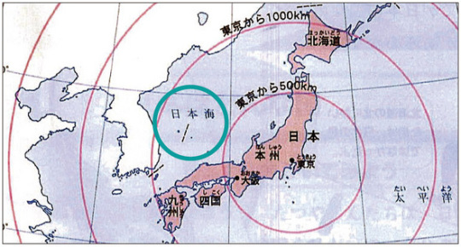
에 대한 일본의 주장
17세기말 울릉도 도해를 금지.
but, 독도 도해는 금지 하지 않았다.
1696 막부 : 울릉도가 조선 영토라고 판단
→울릉도 도해 금지
→독도 도해 금지X
조선왕조 자국 국민 울릉도 도항 금지
막부의 공인 후 약 70년 독점 사업
조선과의 우호관계 존중
일본인의 울릉도 도항 금지 결정
*독도가 일본의 영유권 주장하는 일본의 지도

Slide 20
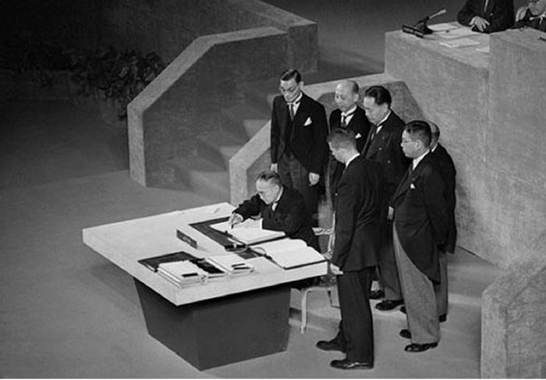
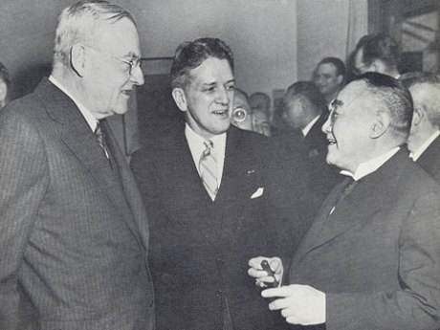
에 대한 일본의 주장
샌프란시스코 평화조약(대일 강화 조약)기초 과정
한국→독도를 영토에 포함 시켜달라
미국→독도가 일본의 관할 하에 있다고 언급 거부
최종안에 독도를 제외한 것?
☞독도는 대한민국영토X, 일본 O!
* 대일 강화 조약 (1951)
<덜레스 미국 장관, 시볼드 주일 미국 대사 ,
요시다식루 일본 총리겸 외상>

Slide 21
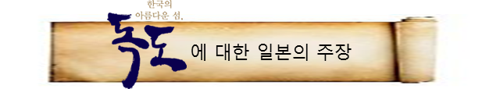

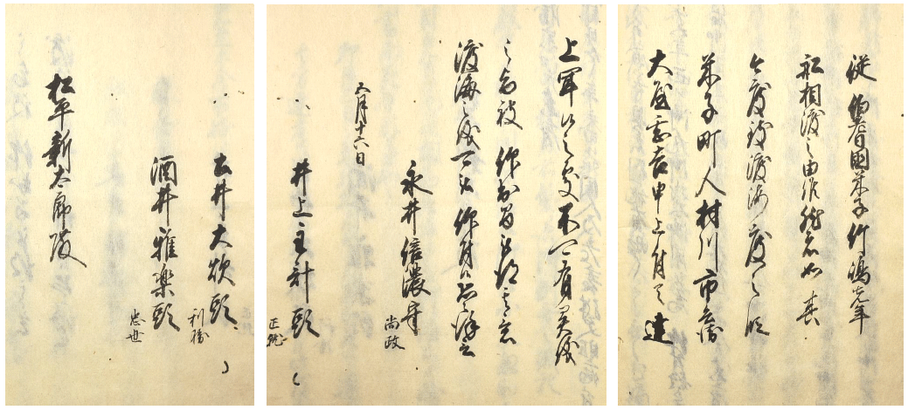
다케시마의 영유
- 1618 오야 진키치와 무라카와 이치베
돗토리번의 번주를 통해 막부로부터 울릉도(당시의
일본명 ‘다케시마’) 에 대한 도항면허 취득O
* 오야, 무라카와 가문에게의 도항면허

Slide 22
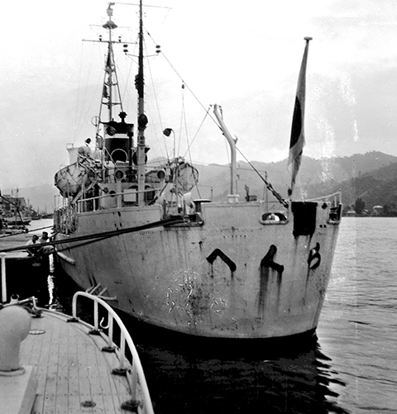
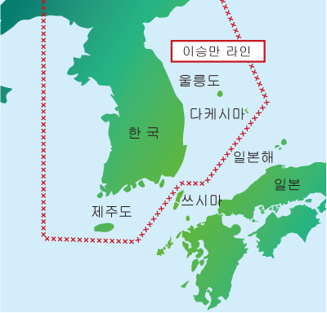
‘이승만 라인’의 설정과 한국의 다케시마 불법 점거
- 1952년1월 이승만 한국대통령
‘해양주권선언’ 발표 →‘이승만 라인’ 국제법에 반하여 일방적 설정
- 라인 안쪽 어업관할권 일방적 주장 & 라인 안에 다케시마 포함
* 총격을 당한 일본 해상보안청 순시선
*다케시마 팸플릿: 이승만 라인

Slide 23
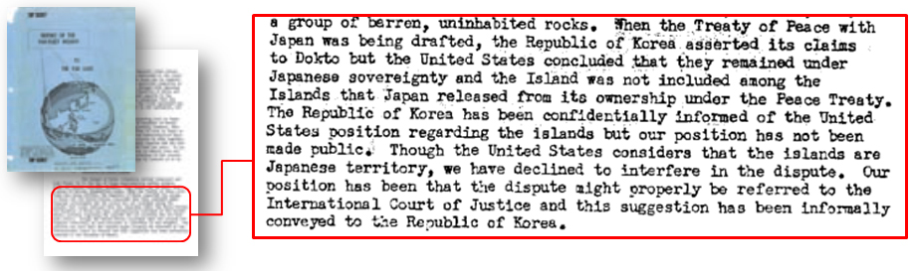
국제사법재판소에 회부 제안
일본은 평화적 수단을 통한 문제 해결을 위해 국제사법재판소(ICJ)에 회부 제안.
일본 ‘이승만 라인’ 설정 이후 한국의 행위에 엄중히 항의.
밴플리트 대사의 귀국 보고의 내용
* 밴플리트 대사의 귀국보고(사본)

Slide 24
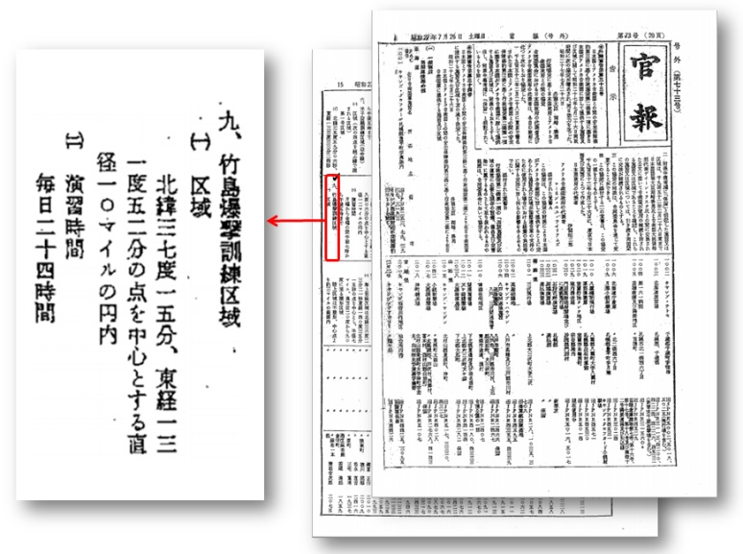
미군 폭격훈련 구역으로서의 다케시마
SCAPIN 제 2160호에 따라 다케시마를 미군폭격훈련구역 지정.
동시에 외무성이 그 취지를 고시.
지역 주민의 항의로 폭격훈련구역에서 삭제.
일미행정협정에 따라 다케시마 협의, 결정 행위
* 미군 훈련장으로의 지정

Slide 25

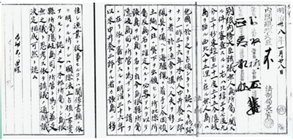
에 대한 일본의 주장
1905년 다케시마의 시마네현 편입
나카이의 청원 들은 정부는 시마네현의 의견 청취 후, 소관
문제 없음과 ‘다케시마’ 명칭의 적당성 확인
1905년 1월 다케시마를 ‘오키 도사의 소관’으로 결정.
시마네현 지사는 각의 결정에 따라 일본은 다케시마의 영유에 대한 의사를 재확인.
* 일본 국립 공문서관 소장

Slide 26
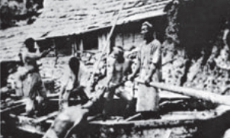
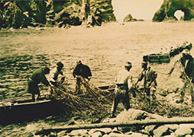
에 대한 일본의 주장
1905년 다케시마의 시마네현 편입2
- 다케시마를 관유지대장에 등록, 강치 포획을 허가제로 변경
- 칙령에는 독도라는 이름 사용 X , 여러 가지 의문점 발생
- 칙령 공포 전 후, 한국의 지배 사실 없음. 한국의 다케시마 영유권 확립 X
*1909년경 다케시마의 어협회사
*1930년대경의 다케시마에서의 강치 포획 모습

Slide 27
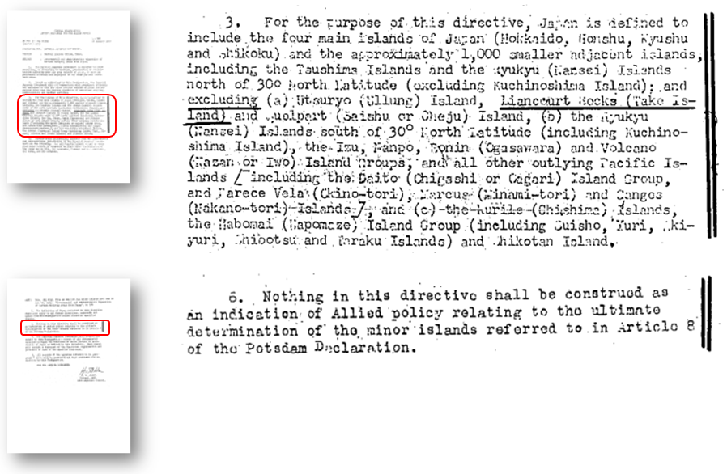
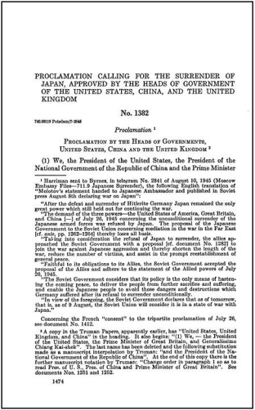
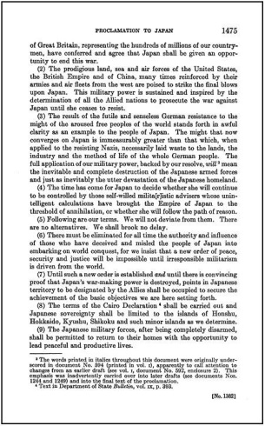
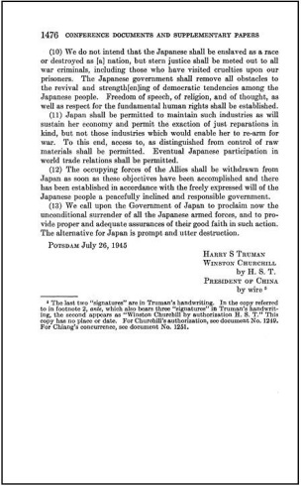
에 대한 일본의 주장
제 2차 세계대전 직후의 다케시마(1)
1946년 1월 SCAPIN 제677호에 따라 일부 지역에 일본의 정치상 또는 행정상의 권력 잠정적으로 정지 ( 울릉도, 제주도, 이즈제도, 오가사와라군도, 독도 )
포츠담 선언 제 8항 내용
*SCAPIN 제 677호
*포츠담 선언 내용
Notes:
.

Slide 28
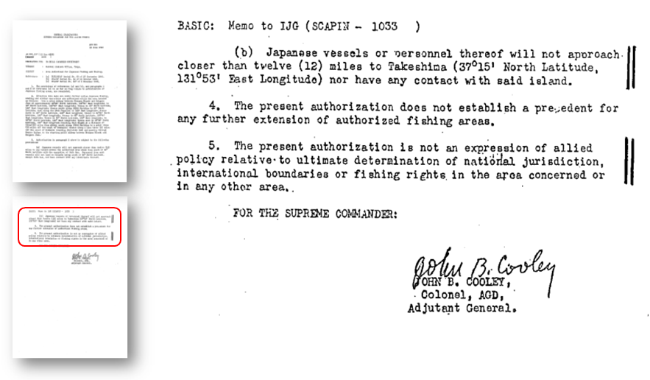
에 대한 일본의 주장
제 2차 세계대전 직후의 다케시마(2)
1946년6월 SCAPIN 제1033호에 따라 일본의 어업 및 포경 허가구역(맥아 더 라인)을 확대.
SCAPIN 제 1033호의 제 3항과 5항의 내용
맥아더 라인은 1952년4월 25일에 지령에 의해 폐지
평화조약 발효에 따라 행정권 정지의 지령 등도 필연적으로 효력을 상실
SCAPIN에는 영토귀속 최종적 결정에 연합국 측의 정책을 나타내는 것으로의 해석은 금지라고 명시. 해석해서는 안 된다는 점이 명시
* SCAPIN 제 1033호

Slide 29
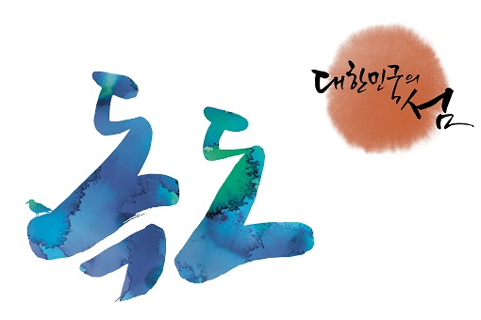
일본측 주장의 모순점에 대해 알아 볼 것 입니다.
일본측 주장의 모순점을 역사적 근거를 토대로 설명 하겠습니다.
일본측 주장의 모순점에 대해서 확실하게 대한민국 국민으로써 인지하고 설명 할 수 있어야 우리의 신성한 땅 독도를 지킬 수 있습니다.

Slide 30
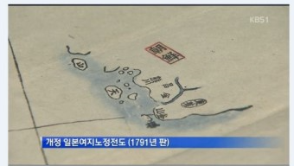
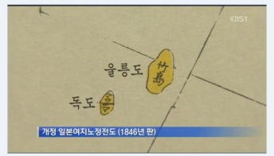
에 대한 일본의 모순점
일본여지노정전도 (1791년)
  1791년 나가쿠보 세키스이 편찬
  구보이 교수의 주장
  정규 판(1791)과 해적판(1846)
  정규 판 지도에서의 독도의 색
* 정규 일본여지노정전도 (1791)
* 해적 일본여지노정전도 (1846)

Slide 31
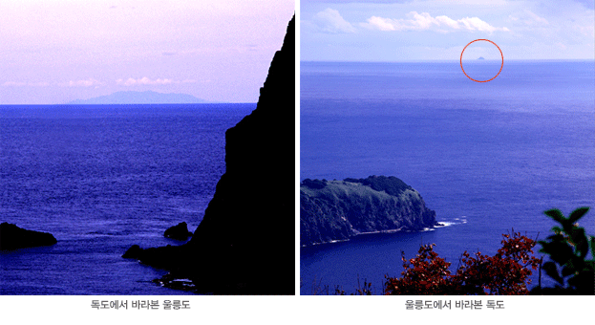
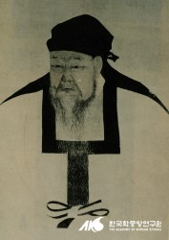
에 대한 일본의 모순점
한국의 독도 인지
  세종실록지리지(1454), 신증동국여지승람(1530), 동국문헌비고(1770), 만기요람(1808) 명확한 기록.
  박세당(1629~1703)『울릉도』 집필
  각종 문헌과 책으로 ‘우산도가 죽도가 아니냐’ 하는 일본의 주장 반박 가능
*독도-울릉도 , 울릉도-독도
*박세당 (1629~1703)

Slide 32
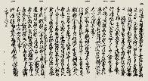
에 대한 일본의 모순점
17c 일본 독도 도항 금지
  에도 막부의 답변서에 대한 내용
  독도를 울릉도 부속 도서로 간주
* 에도 막부의 질문에 대한 돗토리 번의 답변서 (1695)

Slide 33
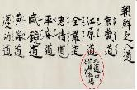
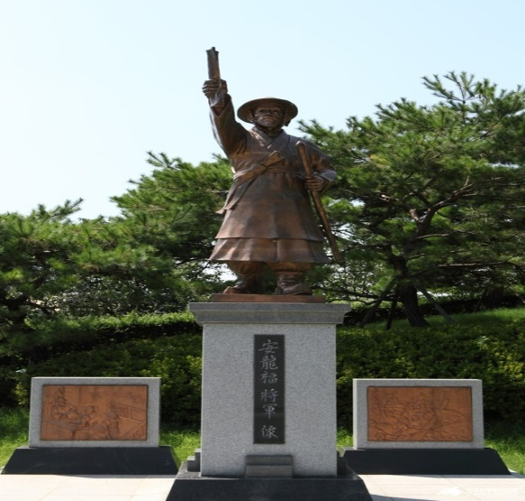
에 대한 일본의 모순점
안용복의 진술에는 신빙성이 없다.
  안용복의 도일활동
  안용복의 진술을 거짓으로 보는 일본측 주장의 반박
  안용복 사건으로 영토분쟁 대두
  원록구병자년 조선주착란안일원권지각서
* 안용복 관련 조사보고서 1696년-안용복의 2차 도일 시 활동상황을 기록한 문서
* 안용복 동상

Slide 34
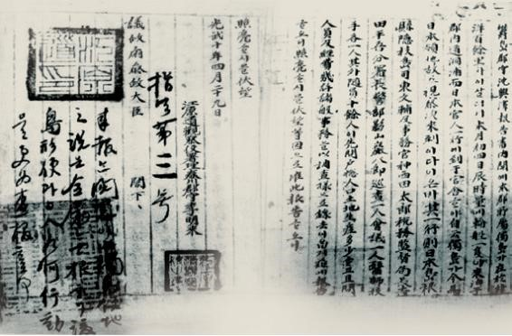
에 대한 일본의 모순점
1905년 시마네현 편입은 영토 재확인
  1905년 1월 독도 불법 편입
  1900년 10월 25일 칙령 41호 울릉도 관할
  을사늑약으로 인한 외교권 박탈
  한 매일신보, 황성신문 등 언론이 일본의 불법성 보도
* 대한제국 칙령 제 41호

Slide 35

에 대한 일본의 모순점
샌프란시스코 강화조약 독도
  독도는 일본의 관할
  일본이 포기 해야 할 영토에 독도 포함요구 ( 미국이 한국의 요구 거절)
  1951년 샌프란시스코 강화조약 독립을 승인하고 모든 권리, 권원 및 청구권을 포기한 ‘조선’에 독도는 포함되어 있지 않다.
  카이로 선언(1943)과 포츠담 선언(1945) 관련
* 일본영역도『샌프란시스코 강화조약』 마이니치신문사편, (1952년)

Slide 36

에 대한 일본의 모순점
주일 미군의 독도 폭격 훈련구역 지정
  미 공군 폭격훈련구역 지정
  한국의 항의로 즉시 해제
  한국 어민들의 어로활동구역인 독도
  폭격훈련구역 지정 유도 (의회 발언 참조)
* 독도조난어민위령비 제막식(1950년 6월 8일)

Slide 37

에 대한 일본의 모순점
한국의 독도 불법점거
  한국이 독도를 불법으로 점거 중
  국제법상 아무런 근거 없는 불법 점거
  독도에서 어떤 행위든 법적 정당성이 없다.
  한국의 독도 불법 점거에 항의를 거듭하고 있다.
* 일본의 주장에 대한 뉴스

Slide 38

에 대한 일본의 모순점
국제 사법 재판소에서의 해결
  국제 사법 재판소에서 해결 하여야 한다.
  한국은 국제사법재판소 회부 불필요
  1954년 9월과 1962년 3월 일본이 회부 제안 ( 한국이 거절)
* 국제사법재판소

Slide 39
독도

Slide 40


?
+
+
=
=
♥

